Slide 1

RETROREFLECTOMETRO
VERTICAL
SAT-LUX-IoT
IT VIAL S.A.S
WWW.ITVIAL.COM

Slide 2
IT VIAL S.A.S
WWW.ITVIAL.COM

Slide 3


%

Slide 4
PROPIEDAD DE:
P & C S.A.S
José Román
SERIE: SLV-003
SAT-LUX/IoT

Slide 5

PROPIEDAD DE:
SERIE: SLV-002
SAT-LUX/V3

Slide 6

PROPIEDAD DE:
SERIE: SLV-033
SAT-LUX/IoT

Slide 7


OTROS PAPELES
PAPEL TIPO I
%

Slide 8
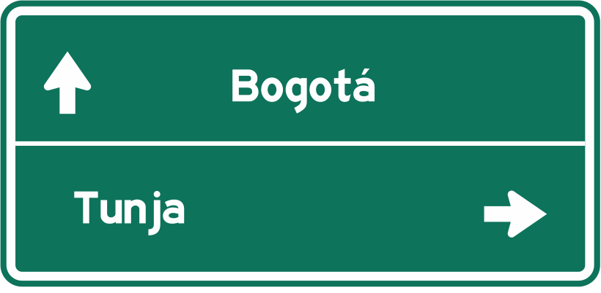
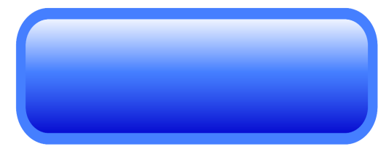
SALIR
BRILLO
ACEPTAR

Slide 9

COLOR: AMARILLO
COLOR: AZUL
PRUEBA ADC
medidas
promedio
COLOR: BLANCO
ADC mV
COLOR: NARANJA
regresar
Este modo es exclusivamente para realizar
Pruebas y calibrar el instrumento.
El resultado obtenido será
ADC/mV + 200 + ajuste offset/mV
COLOR: ROJO
COLOR: VERDE

Slide 10
COLOR: AMARILLO
COLOR: AZUL
COLOR: BLANCO
PANTALLA DE PRUEBA.
BUSQUEDA DE PIXELES
DAÑADOS
COLOR: NARANJA
EMPEZAR
COLOR: ROJO
regresar
COLOR: VERDE

Slide 14






COLOR: AMARILLO
COLOR: AZUL
COLOR: AMARILLO
COLOR: BLANCO
medidas
α =0.2
promedio
COLOR: NARANJA
cd/lx/m²
COLOR: ROJO
cd/lx/m²
regresar
%
COLOR: VERDE

Slide 15
COLOR: AMARILLO
COLOR: AZUL
COLOR: AMARILLO
COLOR: BLANCO
medidas
α =0.2
promedio
COLOR: NARANJA
cd/lx/m²
COLOR: ROJO
cd/lx/m²
regresar
%
COLOR: VERDE

Slide 16
COLOR: AMARILLO
COLOR: AZUL
COLOR: BLANCO
COLOR: AMARILLO
medidas
α =0.2
promedio
COLOR: NARANJA
cd/lx/m²
COLOR: ROJO
cd/lx/m²
regresar
%
COLOR: VERDE

Slide 17
COLOR: AMARILLO
COLOR: AZUL
COLOR: NARANJA
COLOR: AMARILLO
COLOR: BLANCO
medidas
α =0.2
promedio
cd/lx/m²
COLOR: ROJO
cd/lx/m²
regresar
%
COLOR: VERDE

Slide 18
COLOR: AMARILLO
COLOR: AZUL
COLOR: ROJO
COLOR: AMARILLO
COLOR: BLANCO
medidas
α =0.2
promedio
COLOR: NARANJA
cd/lx/m²
cd/lx/m²
regresar
%
COLOR: VERDE

Slide 19
COLOR: AMARILLO
COLOR: AZUL
COLOR: VERDE
COLOR: AMARILLO
COLOR: BLANCO
medidas
α =0.2
promedio
COLOR: NARANJA
cd/lx/m²
COLOR: ROJO
cd/lx/m²
regresar
%

